Slide 1


Bài 28: TRÒ CHƠI CỦA BỐ
Tiết 2

Slide 2




Khởi động

Slide 3


Slide 4
TRÒ CHƠI CỦA BỐ
1
Bố luôn dành cho Hường những điều ngạc nhiên. Lúc rãnh rỗi, hai bố con ngồi chơi với nhau như đôi bạn cùng tuổi.
Có lần, hai bố con chơi trò chơi “ ăn cỗ”. Hường đưa cái bát nhựa cho bố:
- Mời bác xơi!
Bố đỡ bằng hai tay hẳn hoi và nói:
- Xin bác. Mời bác xơi!
- Bác xơi nữa không ạ?
- Cảm ơn bác! Tôi đủ rồi.
Hai bố con cùng phá lên cười. Lát sau hai bố con đổi cho nhau. Bố hỏi:
- Bác xơi gì ạ?
- Dạ, xin bát miến ạ.
- Đây, mời bác.
2
Hường đưa tay ra cầm lấy cái bát nhựa. Bố bảo:
- Ấy, bác phải đỡ bằng hai tay. Tôi đưa cho bác bằng hai tay cơ mà!
Năm nay, bố đi công tác xa. Đến bữa ăn, nhìn hai bàn tay của Hường lễ phép đón bát cơm, mẹ lại nhớ đến lúc hai bố con chơi với nhau. Mẹ nghĩ, Hường không biết rằng ngay trong trò chơi ấy, bố đã dạy con một nết ngoan.
3
(Theo Phong Thu)

Slide 5
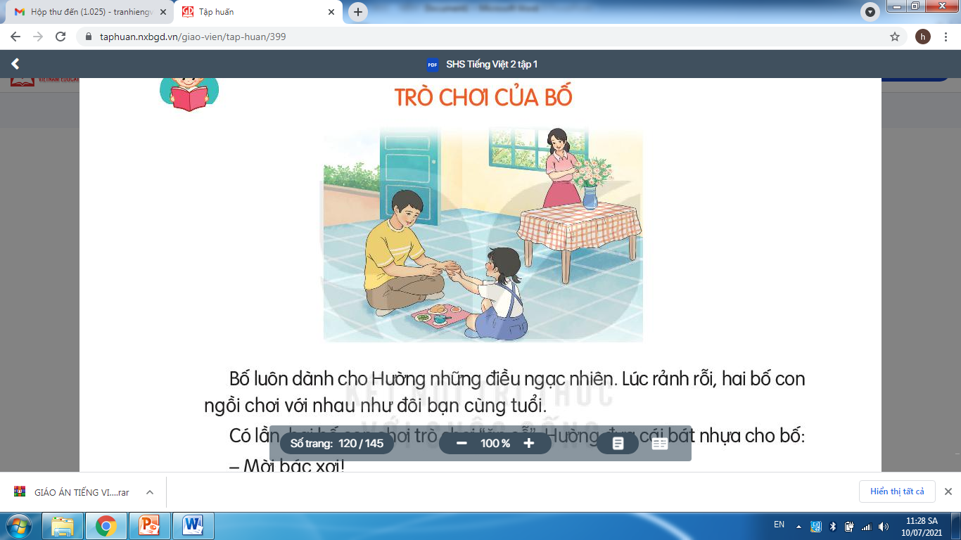
Trả lời câu hỏi
Hai bố con Hường chơi trò chơi gì cùng nhau?
nấu ăn
ăn cỗ
ăn cỗ
bắt tay
hát
=> Hai bố con Hường chơi trò chơi ăn cỗ cùng nhau.

Slide 6
Trả lời câu hỏi
2. Khi chơi, hai bố con xưng hô như thế nào?
→ Khi chơi, hai bố con xưng hô là ‘bác’ và ‘tôi’

Slide 7
Trả lời câu hỏi
3. Nhìn hai tay Hường đón bát cơm, mẹ nhớ tới điều gì?
Nhìn hai bàn tay của Hường lễ phép đón bát cơm, mẹ lại nhớ đến lúc hai bố con chơi với nhau.

Slide 8
Trả lời câu hỏi
4. Khi chơi cùng bố, Hường đã được bố dạy nết ngoan nào?
A. Biết nấu ăn
B. Có cử chỉ và lời nói lễ phép
C. Chăm làm và biết giúp đỡ bố mẹ

Slide 9
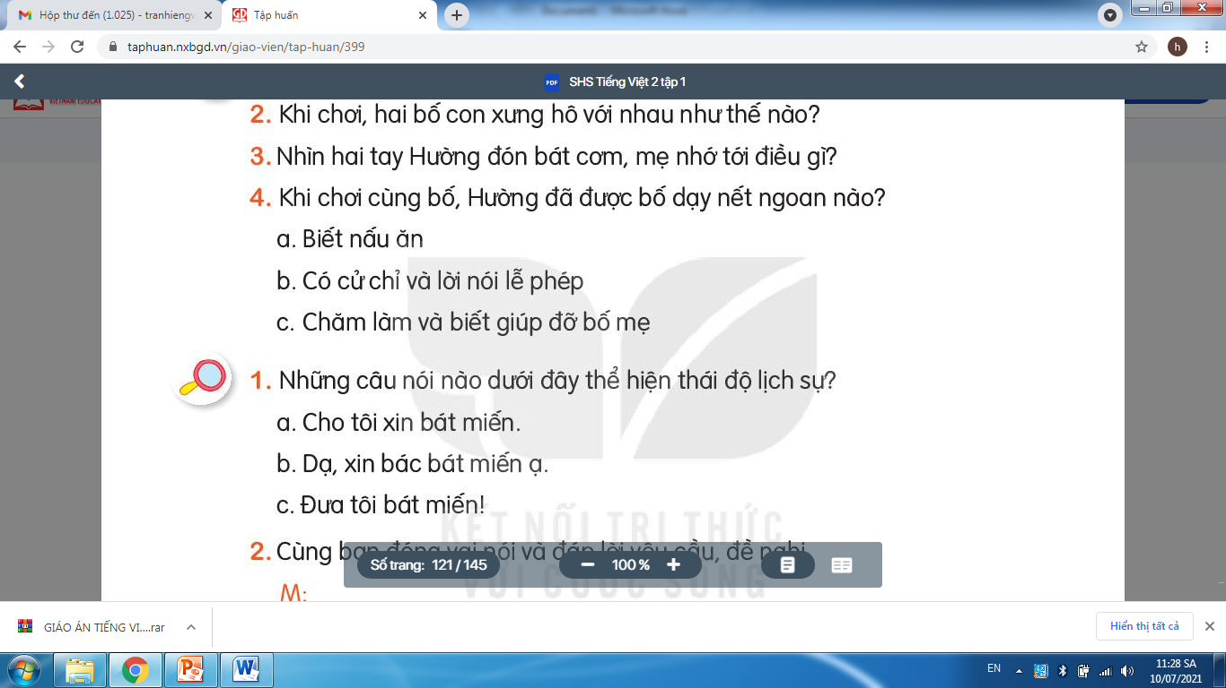
Luyện tập theo văn bản đọc
1. Những câu nói nào dưới đây thể hiện thái độ lịch sự?
A. Cho tôi xin bát miến.
B. Dạ, xin bác bát miến ạ.
C. Đưa tôi bát miến!

Slide 10
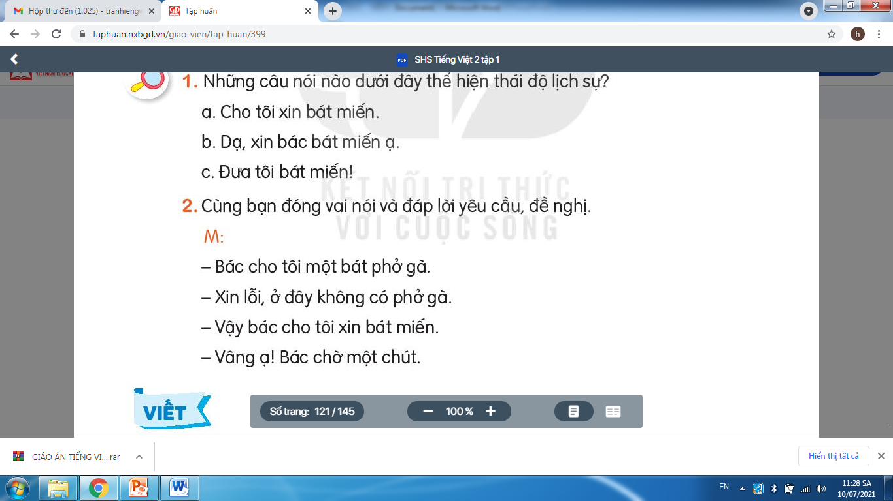
Luyện tập theo văn bản đọc

